Slide 1
THÂN MẾN CHÀO MỪNG CÁC EM TỚI TIẾT HỌC MỚI!

Slide 2
KHỞI ĐỘNG
Em hãy cho biết thế nào là gam Đô trưởng?

Slide 3
Gam Đô trưởng là một cung thể trưởng dựa trên nốt Đô. Nó được cấu thành từ bảy nốt nhạc theo thứ tự tăng dần, bắt đầu từ nốt Đô (C). Gam Đô trưởng không có dấu thăng (#) hoặc dấu giáng (b) nào trong cấu trúc.

Slide 4
TIẾT 2 – ĐỌC NHẠC: BÀI ĐỌC NHẠC SỐ 1 ÔN TẬP BÀI HÁT: NỐI VÒNG TAY LỚN
BÀI 1

Slide 5
ĐỌC NHẠC: BÀI ĐỌC NHẠC SỐ 1
PHẦN 1

Slide 6
1. Tìm hiểu Bài đọc nhạc số 1
Trình bày
nhận xét Bài đọc nhạc số 1 về loại nhịp, nhịp độ, cao độ, trường độ, tính chất âm nhạc, giọng.

Slide 7
Nhịp: 2/4
Trường độ: Đen, đơn, đen chấm dôi.
Cao độ của Bài đọc nhạc số 1 là Đồ, Rê, Mi, Pha, Son, La, Si (Đô).

Slide 8
2. Đọc gam Đô trưởng và trục của gam
Đọc gam Đô trưởng theo đàn

Slide 9
Luyện tập tiết tấu và gõ theo phách
Luyện đọc hai âm hình tiết tấu chủ đạo của bài đọc nhạc số 1

Slide 10
Nghe mẫu bài đọc nhạc số 1

Slide 11
Luyện tập đọc bài đọc nhạc số 1
Luyện đọc bài đọc nhạc số 1, kết hợp gõ phách và đánh nhịp 2/4

Slide 12
ÔN TẬP BÀI HÁT: NỐI VÒNG TAY LỚN
PHẦN 2

Slide 13
1. Nghe lại bài hát

Slide 14
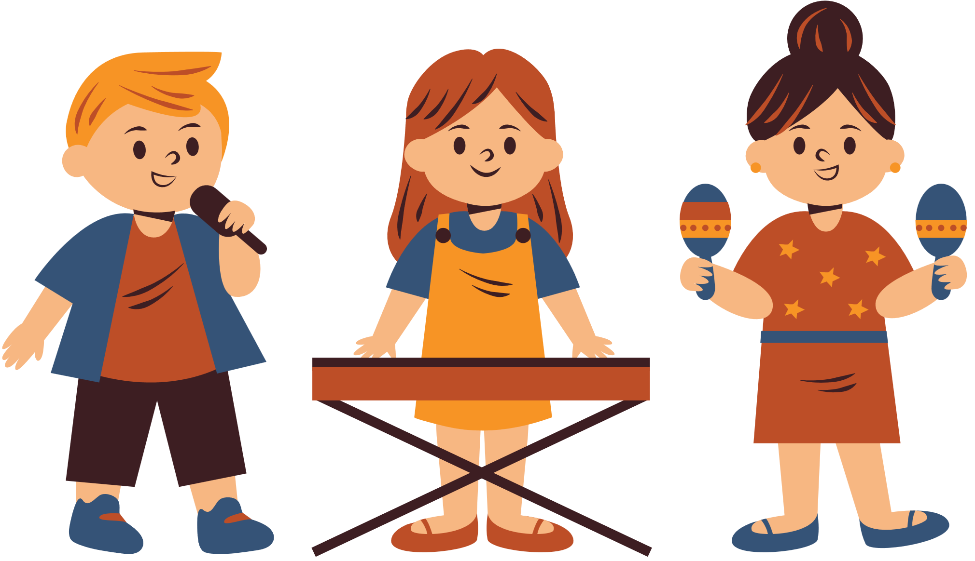
2. Ôn bài hát Nối vòng tay lớn
1
2
Hát bài hát 1 lần.
Tập gõ tiết tấu cho bài hát.

Slide 15
BIỂU DIỄN

Slide 16
Luyện tập hát theo nhóm
Cả 2 nhóm kết hợp hát cùng gõ đệm

Slide 17
VẬN DỤNG
HOẠT ĐỘNG THEO NHÓM
Luyện tập đọc nhạc và đánh nhịp 2/4 Bài đọc nhạc số 1

Slide 18
Bài đọc nhạc số 1

Slide 19
HƯỚNG DẪN VỀ NHÀ
Ôn tập bài đọc nhạc số 1 và bài hát Nối vòng tay lớn.
Đọc và tìm hiểu trước nội dung tiết học sau - Bài 15:
+ Lí thuyết âm nhạc : Sơ lược về quãng, cách xác định và gọi tên quãng.
+ Thưởng thức âm nhạc: Nhạc sĩ Huy Du và bài hát Đường chúng ta đi.

Slide 20
CẢM ƠN CÁC BẠN ĐÃ CHÚ Ý
LẮNG NGHE!

